Slide 1
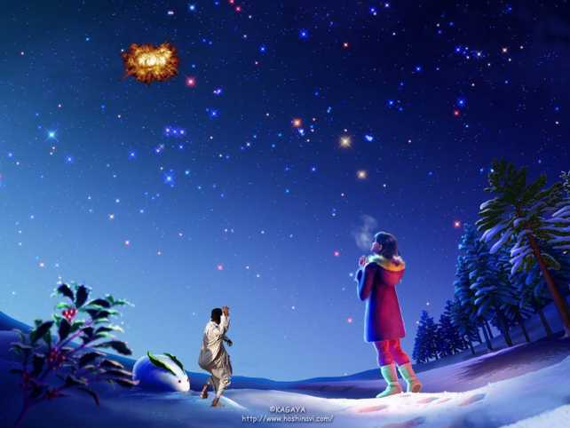
小河与青草
（下页的是动画，建议用鼠标滚轮来翻下一页）

Slide 2


Slide 3

我 会 读
抱(bào)住(zhù) 充(chōng)足(zú)
浑(hún)浊(zhuó) 感(gǎn)谢(xiè)
紧(jǐn)紧(jǐn)
流(liú)得(de)更(gèng)欢(huān)了(le)

Slide 4
我 会 读
水(shuǐ)分(fèn) 分(fēn)开(kāi)
干(gān)枯(kū) 才(cái)干(gàn)
长(zhǎng)得(de)更(gèng)绿(lǜ)了(le)
日(rì)子(zi)一(yì)长(cháng)

Slide 5
我 会 读
抱住 充足 浑浊 感谢
紧紧 水分 分开 干枯
才干 日子一长
长得更绿了 流得更欢了

Slide 6
我 会 读
是你把河岸的泥土紧紧抱住，要不，我早就变成浑浊的泥水了。

Slide 7
我 会 读
是你/把河岸的泥土/紧紧抱住，要不，我早就变成/浑浊的泥水了。

Slide 8

弯弯的小河边，长满了青青的小草。

Slide 9
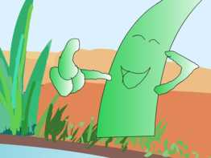
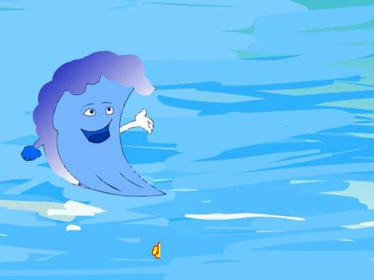
你的水真清啊，一眼能看到底。
这要感谢你呀！是你把河岸的泥土紧紧抱住，要不，我早就变成浑浊的泥水了。

Slide 10
清(qīng)澈(chè)见底(dǐ)
你的水真清啊，一眼能看到底。

Slide 11
是你把河岸的泥土紧紧抱住，
要不，我早就变成浑浊的泥水了。
·

Slide 12
你的水真清啊，一眼能看到底。
这要感谢你呀！是你把河岸的泥土紧紧抱住，要不，我早就变成浑浊的泥水了。

Slide 13

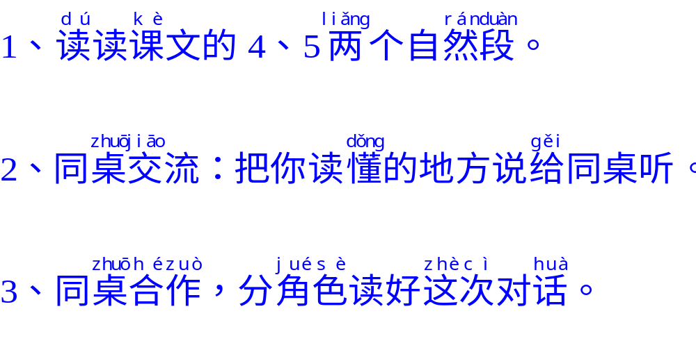
我是学习小能手
·

Slide 14
比
比
一
1、你长得碧绿的，让人喜爱。
2、你长得碧绿碧绿的，真让人喜爱！
·
· ·
·
·

Slide 15
我会读
你长得碧绿碧绿的，真让人喜爱！
·

Slide 16
我会说
因(yīn)为(wèi) ，所(suǒ)以(yǐ)小草也要感谢小河。
小草之(zhī)所(suǒ)以(yǐ)也要感谢小河，那(nà)是因(yīn)为(wèi) 。
·

Slide 17
你长得碧绿碧绿的,真让人喜爱!
这也要感谢你呀！是你给了我充足的水分，要不，我早就干枯了。

Slide 18
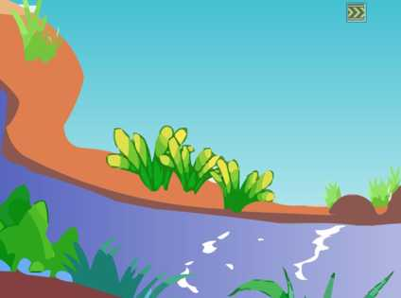
小河流得更欢了，
小草也长得更绿了。

Slide 19

感谢你
感谢明月 照亮了夜空
感谢朝霞 捧出的黎明
感谢春光 融化了冰雪
感谢大地哺育了生灵
感谢母亲 赐予我生命

Slide 20
感谢你
想一想，有没有人对你的成长作出帮助的，你是不是也要像课文中的小河、小草那样向他们表示感谢呢？

Slide 21
谢谢观赏

